Slide 1
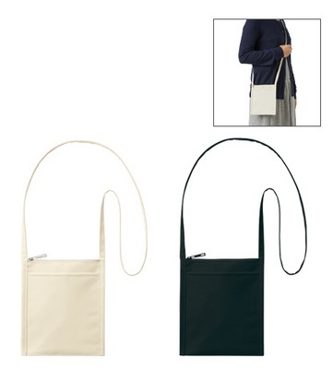
【提案書】
フロントポケットミニサコッシュ
特徴
目が細かく高級感あるポリエステル素材を使用したミニサコッシュです。外側にあるポケットや口元のファスナーが非常に便利。カラー展開は全2色ですのでお好みでお選び下さい。
納期
納期スペース
仕様
素 材：ポリエステル 他
サイズ：本体/約160×180mm、ショルダー部分/約10×1150mm
備 考：インクブラック・ミルキーベージュ
お見積
お見積りスペース

